Slide 1


Slide 2

CHÀO MỪNG CÁC EM ĐẾN VỚI TIẾT HỌC NGÀY HÔM NAY
Gv dạy: Phan Thị Phương
THCS Long Bình Tân

Slide 3
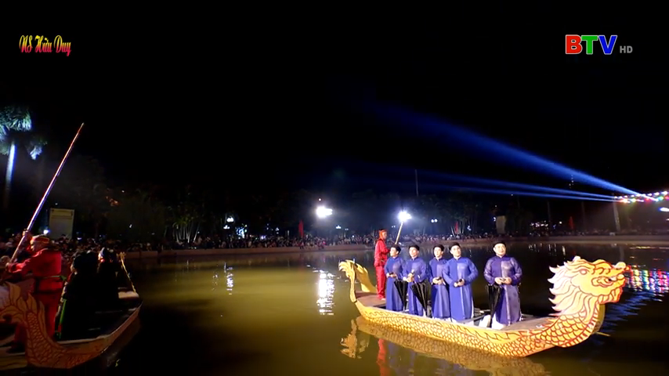
NGHE VÀ CHỌN ĐÁP ÁN ĐÚNG NHẤT

Slide 4
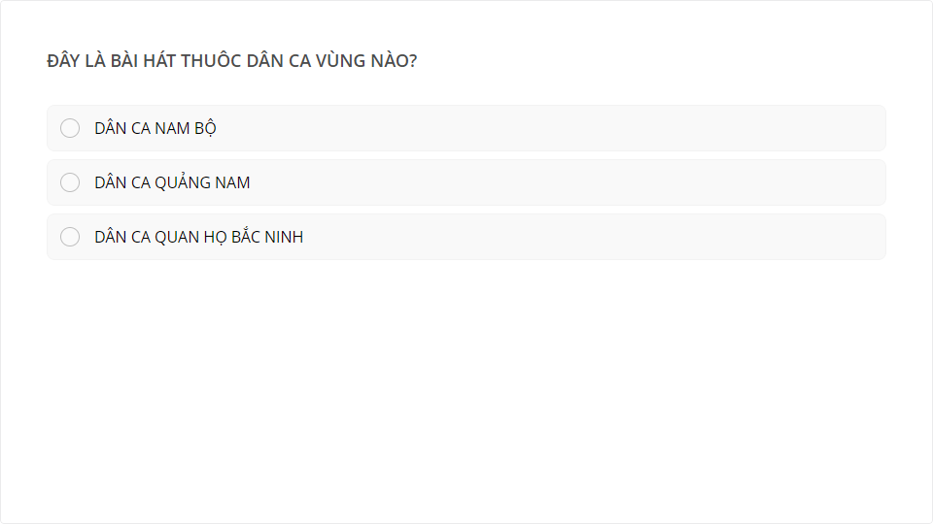

Slide 6
CHỦ ĐỀ 6
Về Miền Quan Họ
TIẾT 23
HỌC HÁT: LÍ CÂY ĐA
Dân ca Quan Họ Bắc Ninh

Slide 7
I.SƠ LƯỢC VỀ QUAN HỌ BẮC NINH
Quan họ là thể loại dân ca đặc sắc của vùng Kinh Bắc xưa, nổi tiếng ở Bắc Ninh nên thừơng được gọi là Dân ca Quan họ Bắc Ninh.
Quan họ được diễn xướng theo lối hát giao duyên, đối đáp giữa các liền anh, liền chị.
Ca từ trong Dân ca Quan họ cũng hay sử dụng từ lót, đệm như các loại hình dân ca khác như í a, tình tang, mấy là, ta lí…

Slide 8
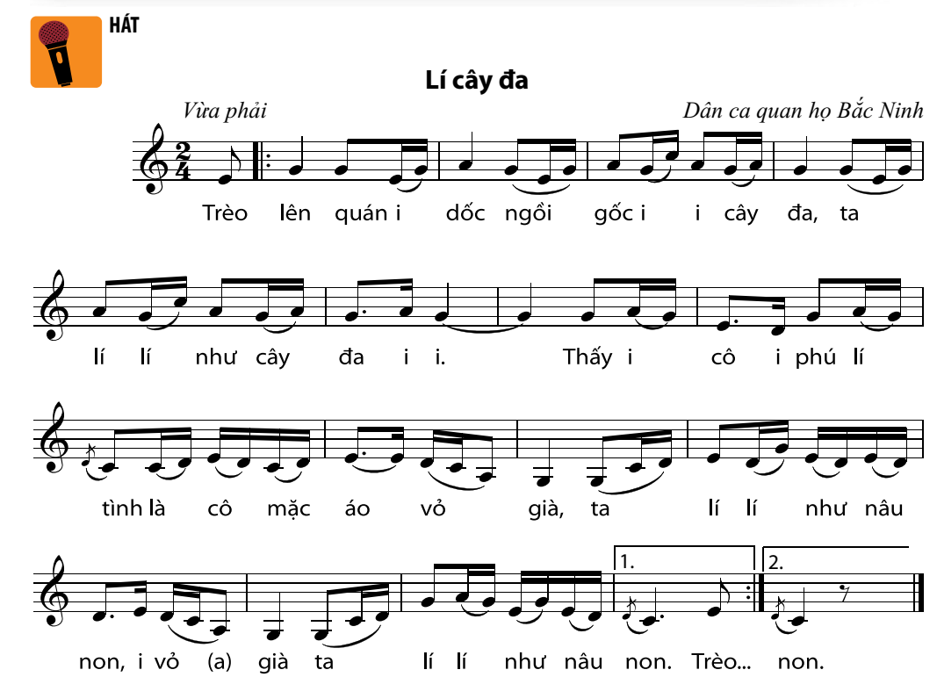


Slide 9


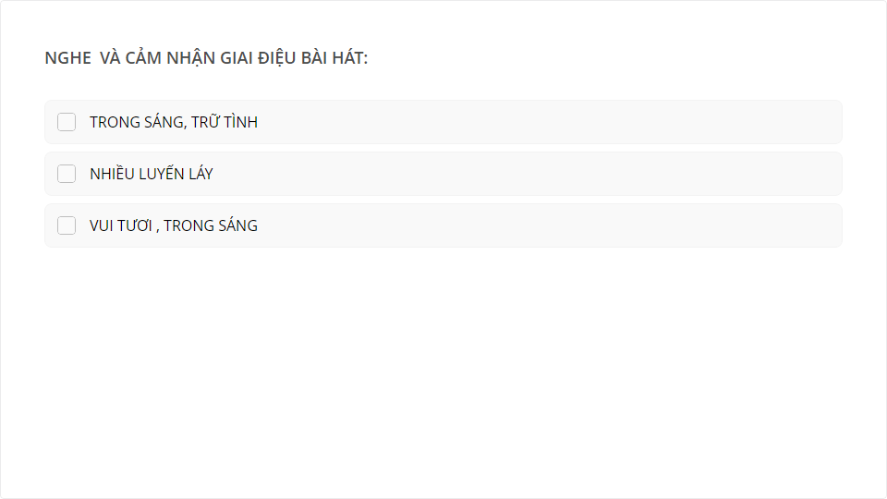

Slide 10
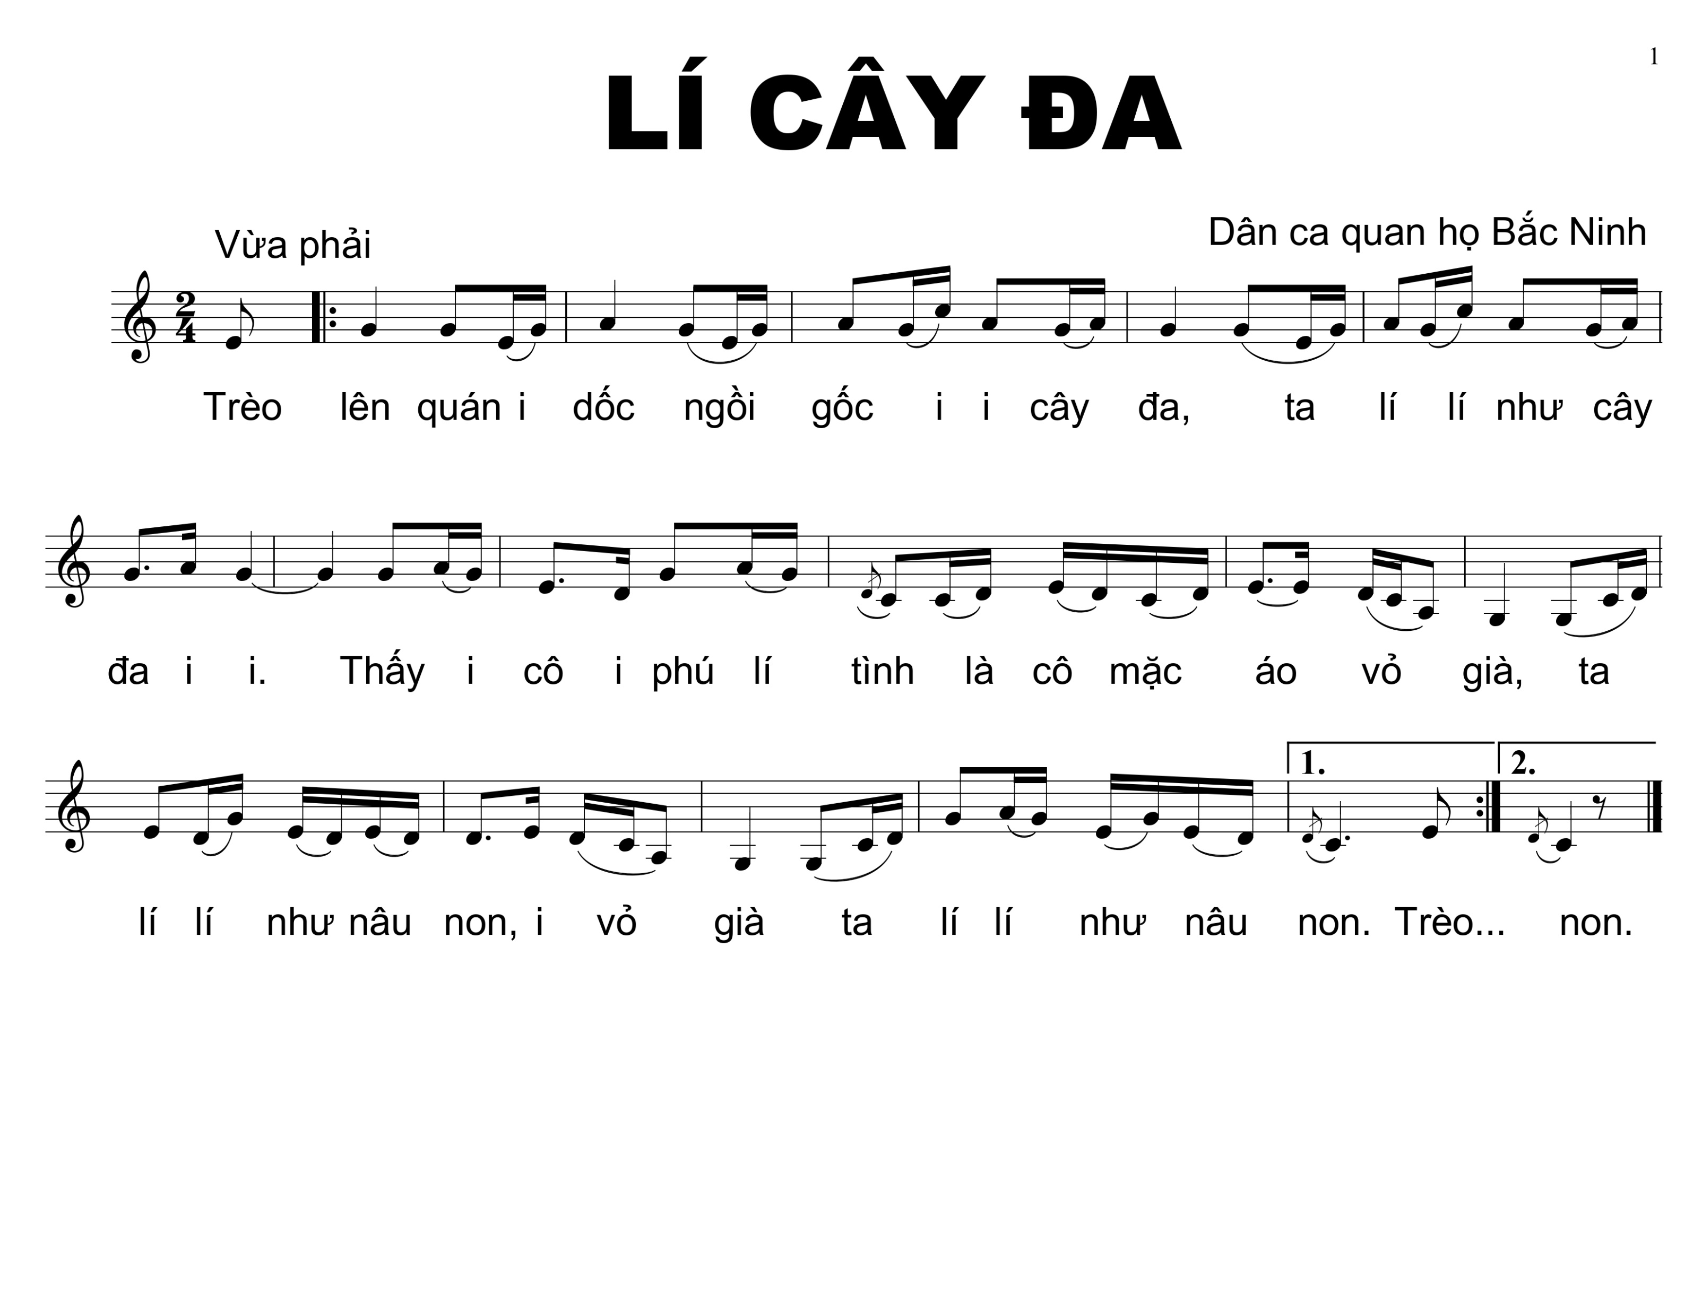
II. TÌM HIỂU BÀI HÁT
Số chỉ nhịp của bài hát?
Nhịp độ của bài hát?
Kí hiệu âm nhạc?
- Nhịp
2
4
- Nhịp độ vừa phải
- Kí hiệu âm nhạc
+ Dấu nhắc lại
+ Khung thay đổi
+ Dấu nối
+ Có nhiều luyến và một số nốt láy

Slide 11
CHIA CÂU HÁT
Câu 1: Trèo lên quán i dốc ngồi gốc í i cây đa
Câu 2: ta lí lí như cây đa
Câu 3: Thấy i cô i phú lí tình là cô mặc áo vỏ già
Câu 4: ta lí lí như nâu non, i vỏ (a)già/ta lí lí như nâu non

Slide 12
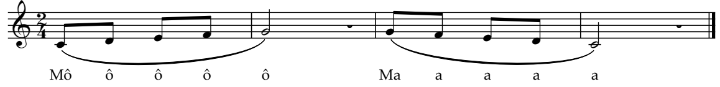
III. KHỞI ĐỘNG GIỌNG

Slide 13
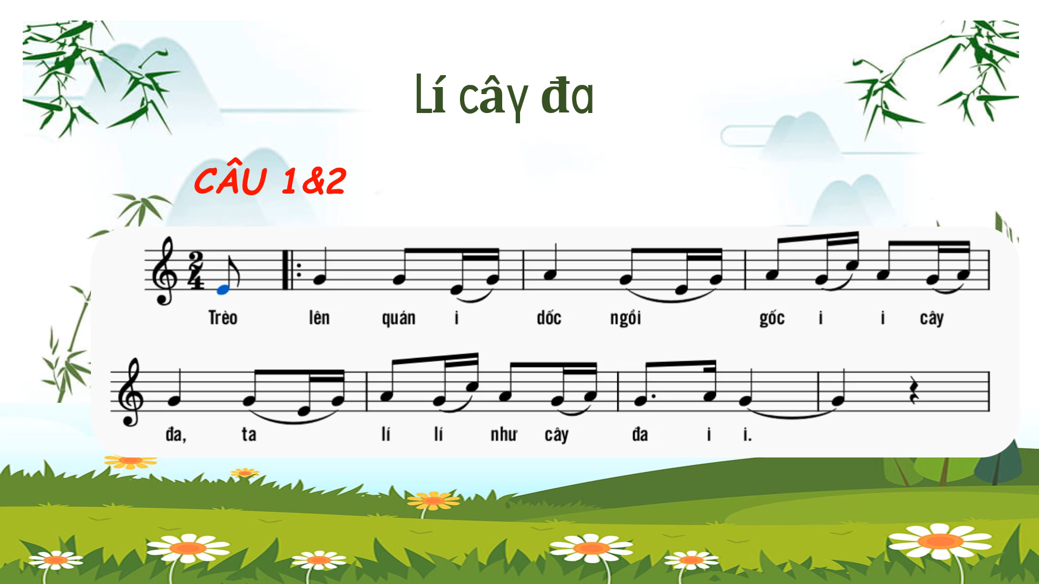

Slide 14
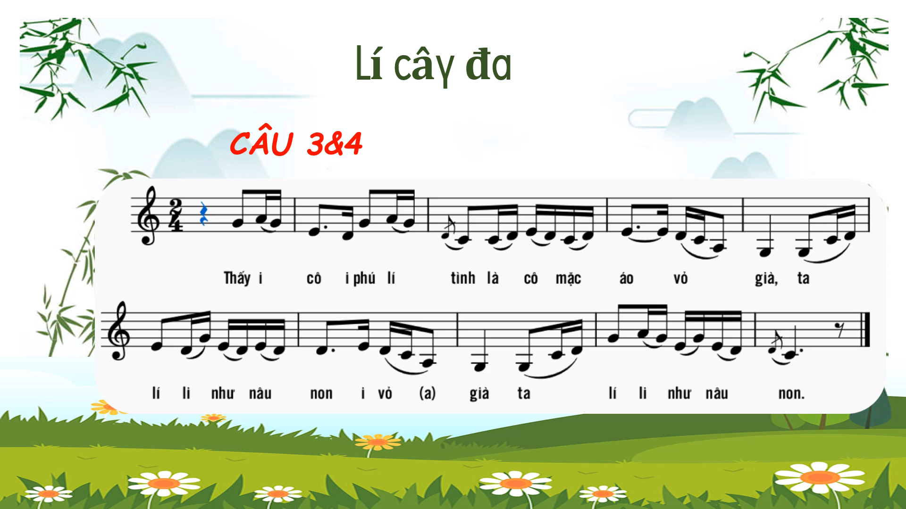

Slide 15
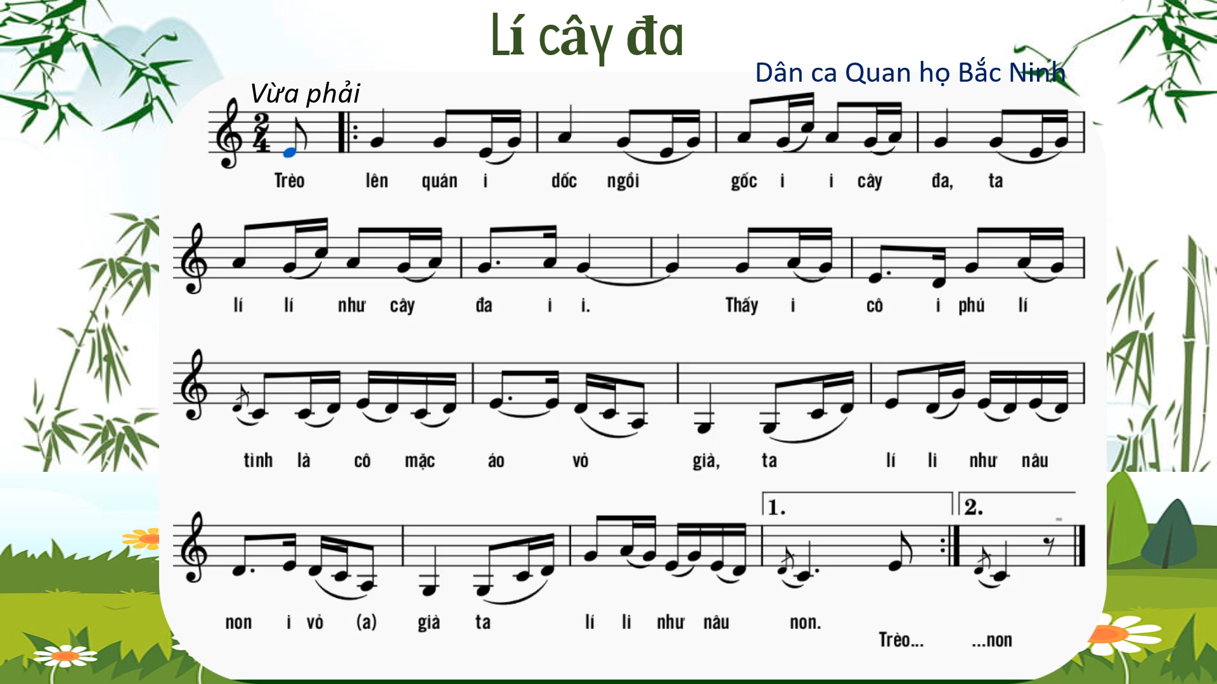

Slide 16
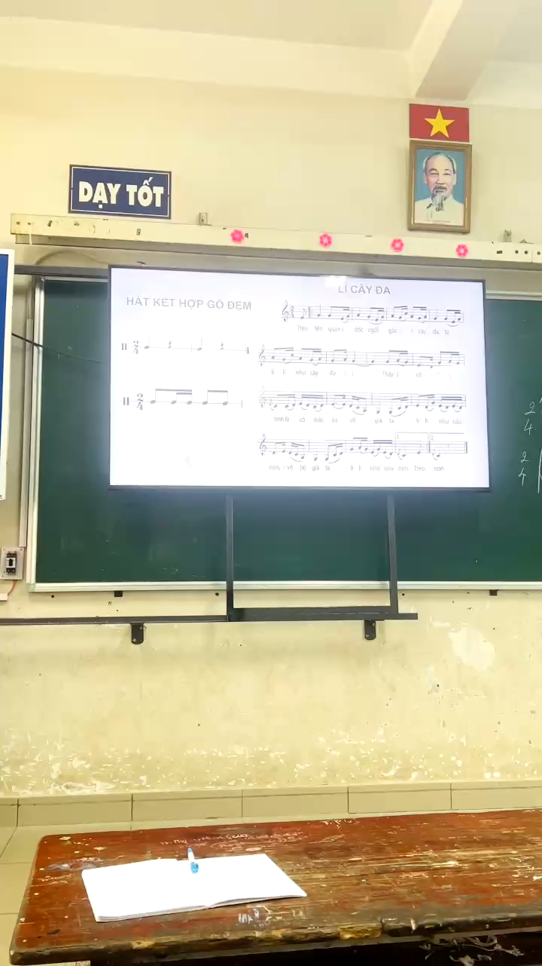
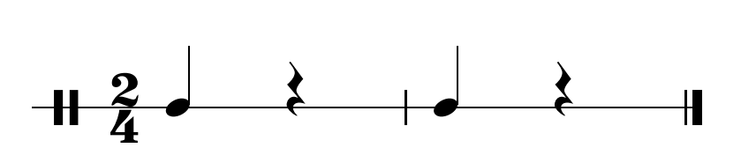
Hát và gõ đệm
bài hát Lí cây đa

Slide 17
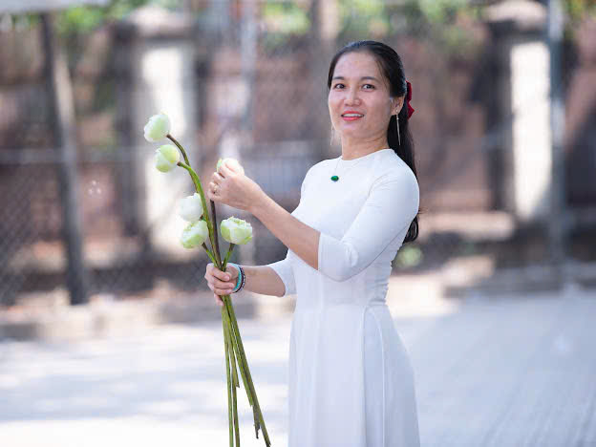
DẶN DÒ
Các Em Ôn Lại Bài Hát và Xem Trước Bài Tiếp Theo
Hẹn gặp lại các Em vào tiết học sau

